Slide 1
Элементы аналитической геометрии на плоскости

Slide 2
Содержание
Кривые второго порядка
2. Полярная система координат

Slide 3
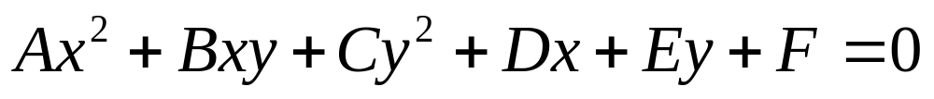
1. Кривые второго порядка
Кривой второго порядка называется линия, определяемая уравнением второй степени относительно текущих декартовых координат x, y.

Slide 4
Коэффициенты уравнения – действительные числа, но по крайней мере одно из чисел A, B или C отлично от нуля.
Установим при каких условиях уравнение определяет окружность, эллипс, гиперболу или параболу.

Slide 5
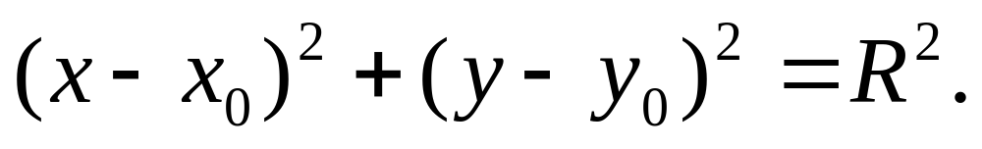
Условия: 1) А = С; 2) В = 0.
Окружностью называется геометрическое место точек плоскости, равноудаленных от данной точки (центра).
Если R – радиус окружности, точка C₀(x₀; y₀) – центр, то уравнение окружности имеет вид:

Slide 6
y
C₀(x₀; y₀)
R
O
x

Slide 7
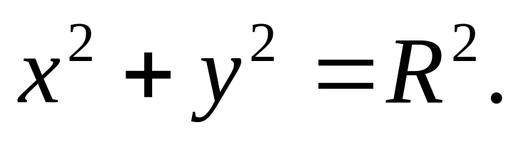
В частности, если центр окружности совпадает с началом координат, то последнее уравнение имеет вид:

Slide 8
Условия: 1) А и С одного знака; 2) В = 0.
Эллипсом называется множество всех точек плоскости, для каждой из которых сумма расстояний до двух данных точек этой плоскости, называемых фокусами, есть величина постоянная (2a), большая, чем расстояние между фокусами (2c).

Slide 9
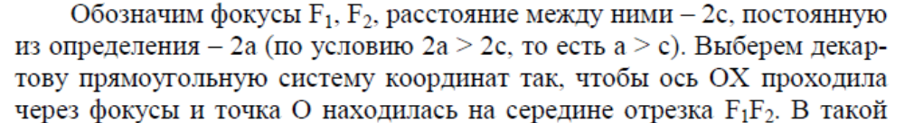
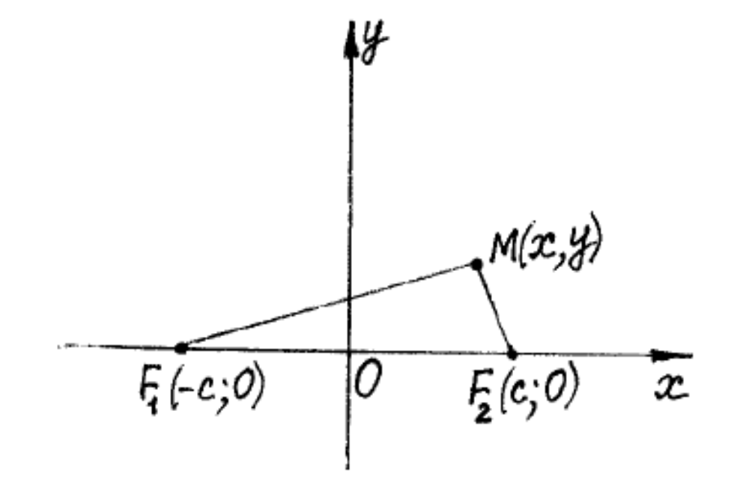

Slide 10
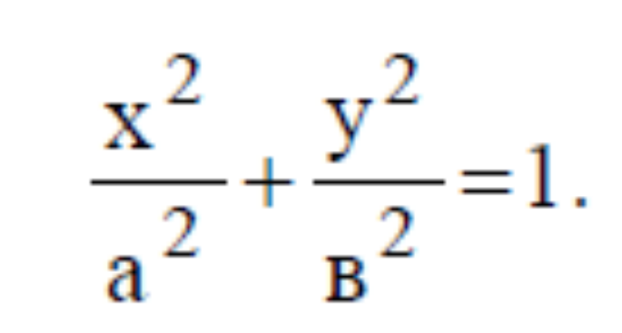
Каноническое уравнение эллипса:

Slide 11
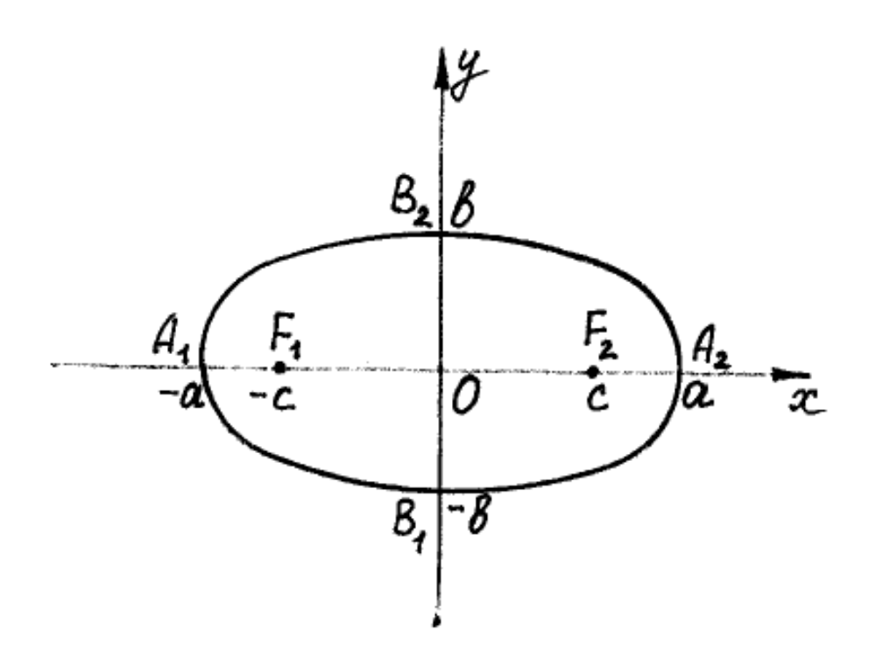

Slide 12
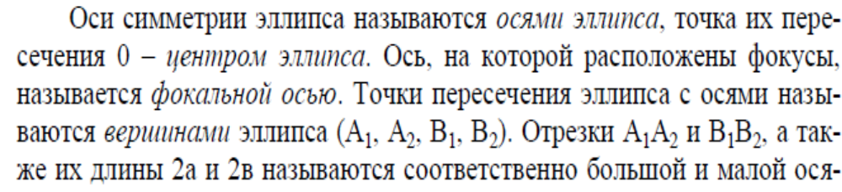
a, b и c связаны соотношением a² = b² + c².

Slide 13
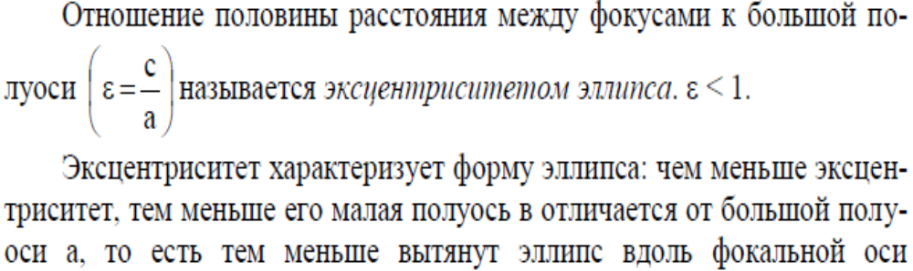
Если положить ε = 0 (c = 0, b = a), то эллипс превращается в окружность.

Slide 14
Условия: 1) А и С разных знаков; 2) В = 0.
Гиперболой называется множество всех точек плоскости, для каждой из которых модуль разности расстояний до двух данных точек этой плоскости, называемых фокусами, есть величина постоянная (2a), меньшая, чем расстояние между фокусами (2c).

Slide 15
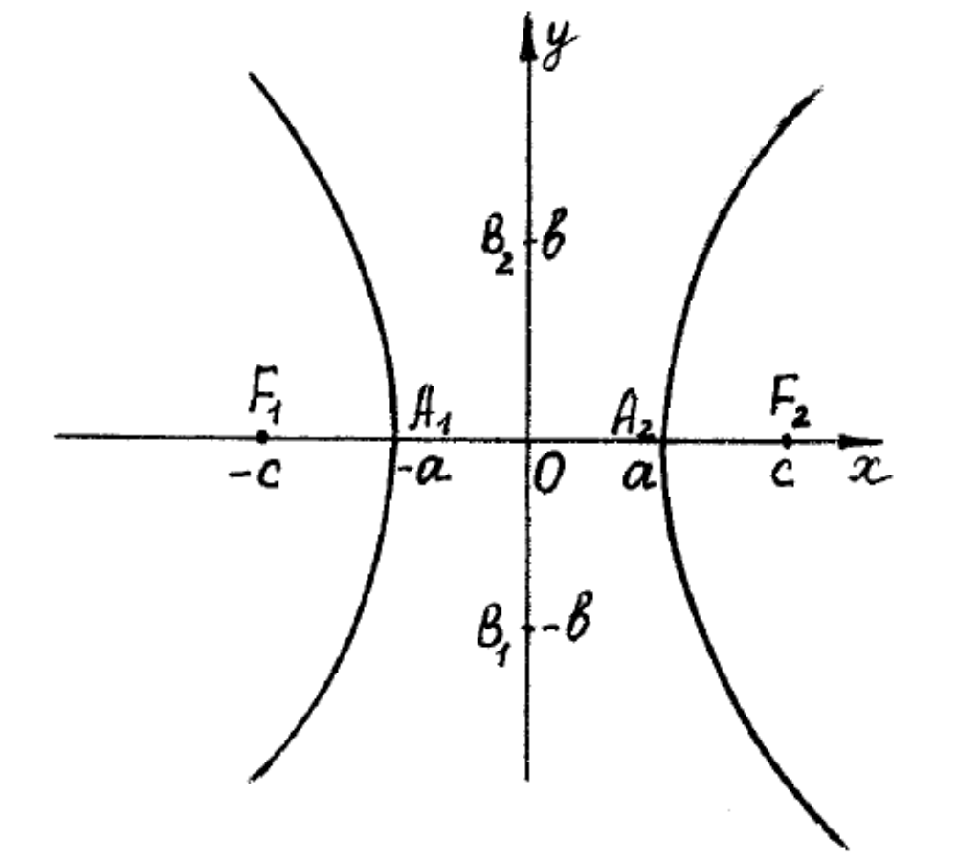

Slide 16
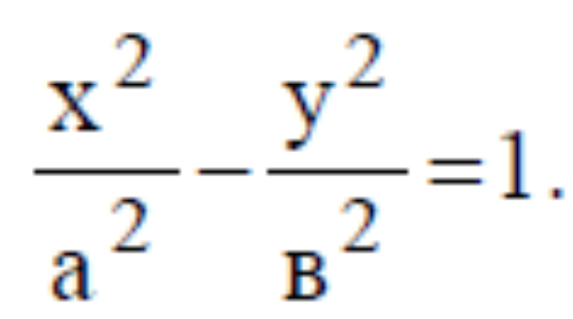
Каноническое уравнение гиперболы:
a, b и c связаны соотношением c² = a² + b².

Slide 17
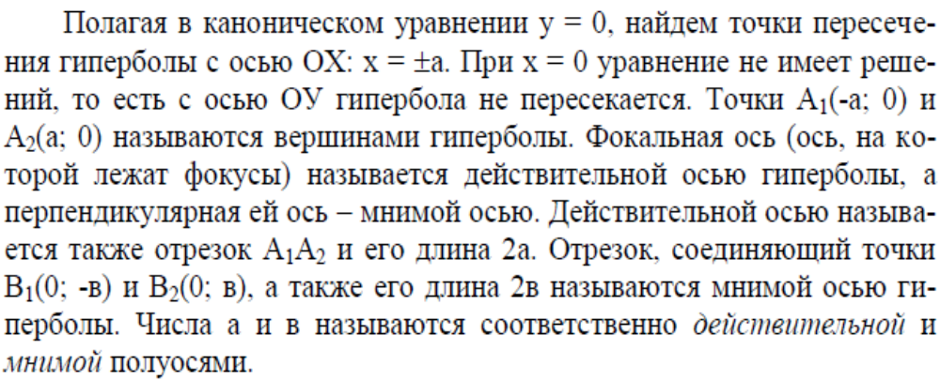

Slide 18
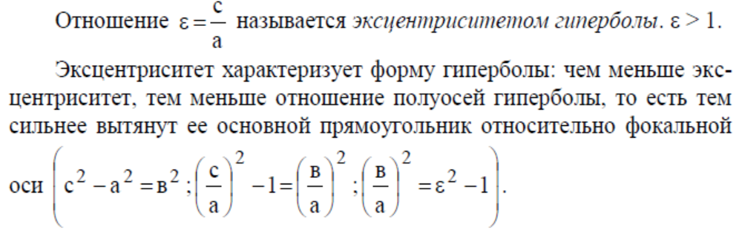

Slide 19
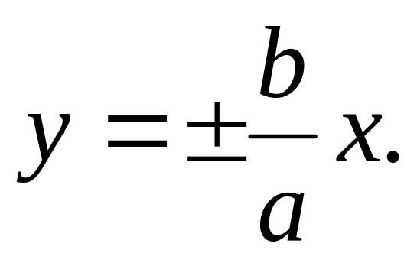
Гипербола имеет две асимптоты.
Прямая называется асимптотой гиперболы, если расстояние точки перегиба от этой прямой стремиться к нулю при x → +∝ или x → -∝. Уравнения асимптот:
Для построения асимптот гиперболы строят осевой (основной) прямоугольник гиперболы со сторонами x = a, x = -a, y = b, y = -b.
Прямые, проходящие через противоположные вершины этого прямоугольника, являются асимптотами гиперболы. Точка О(0; 0) называется центром гиперболы.

Slide 20
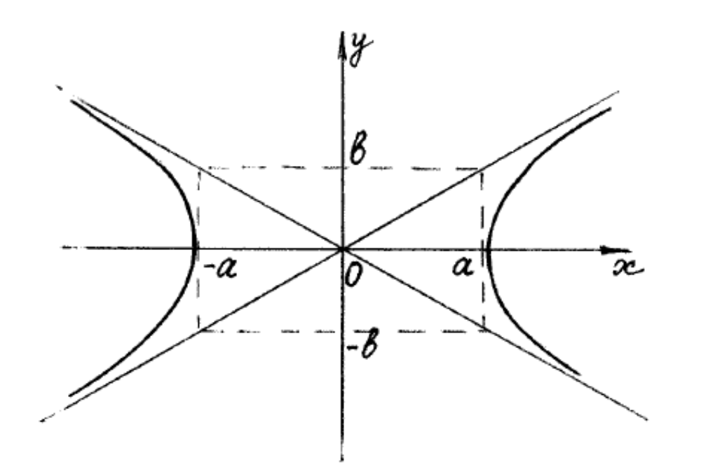
основной
прямоугольник
асимптоты

Slide 21
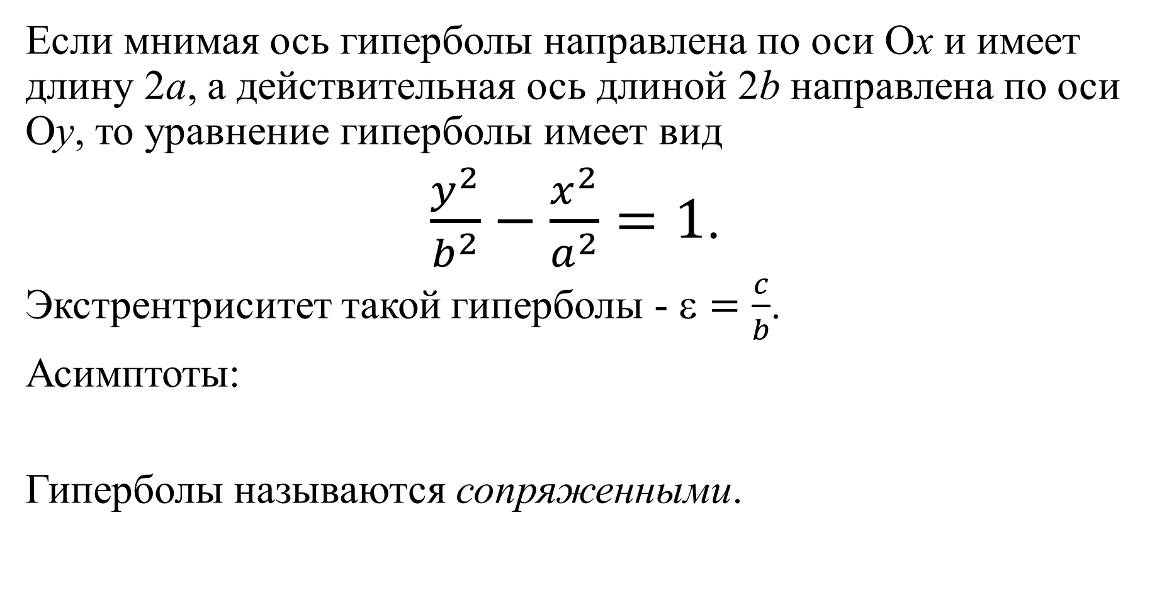
Если мнимая ось гиперболы направлена по оси Ox и имеет длину 2a, а действительная ось длиной 2b направлена по оси Oy, то уравнение гиперболы имеет вид
$\frac{y^{2}}{b^{2}}−\frac{x^{2}}{a^{2}}=1$.
Экстрентриситет такой гиперболы - $=\frac{c}{b}$.
Асимптоты:
Гиперболы называются сопряженными.

Slide 22
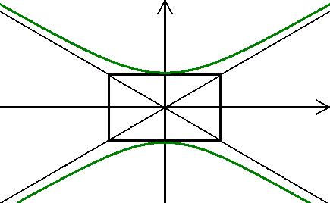








Slide 23
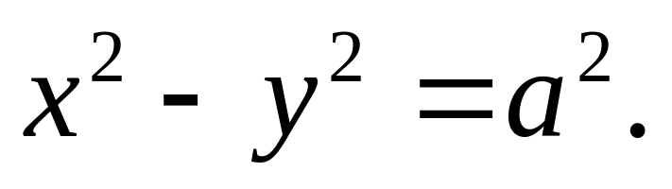
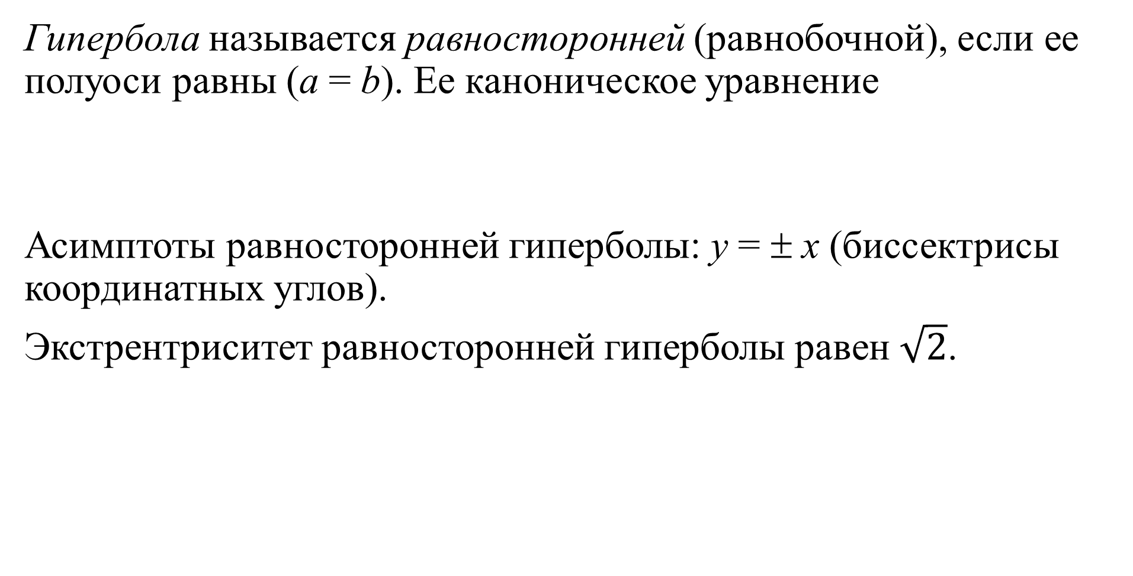
Гипербола называется равносторонней (равнобочной), если ее полуоси равны (a = b). Ее каноническое уравнение
Асимптоты равносторонней гиперболы: y = ± x (биссектрисы координатных углов).
Экстрентриситет равносторонней гиперболы равен $\sqrt{2}$.

Slide 24
Условия: 1) А = 0, С ≠ 0; 2) В = 0.
Параболой называется множество всех точек плоскости, равноудаленных от данной точки, называемой фокусом, и данной прямой, называемой директрисой.

Slide 25
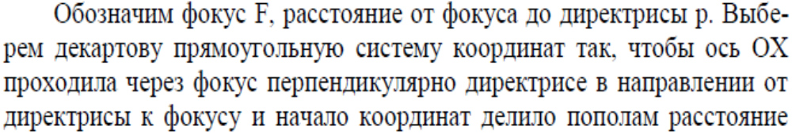
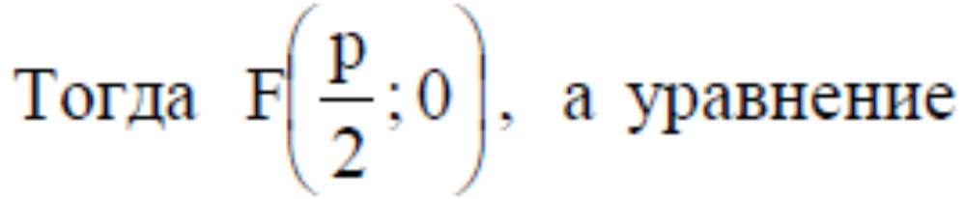
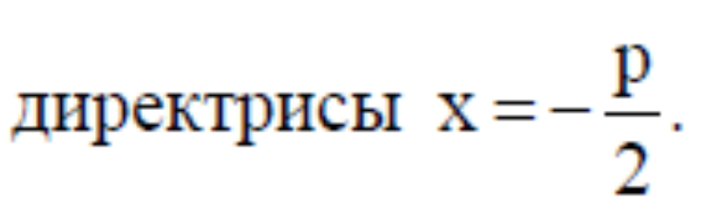

Slide 26
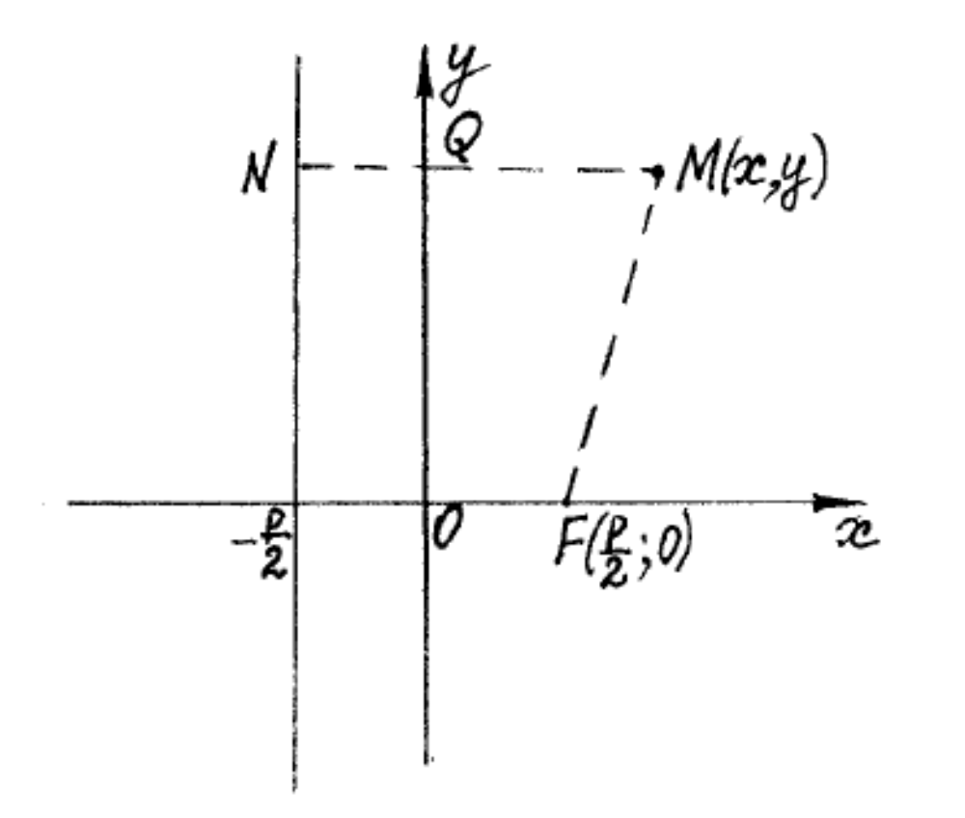

Slide 27
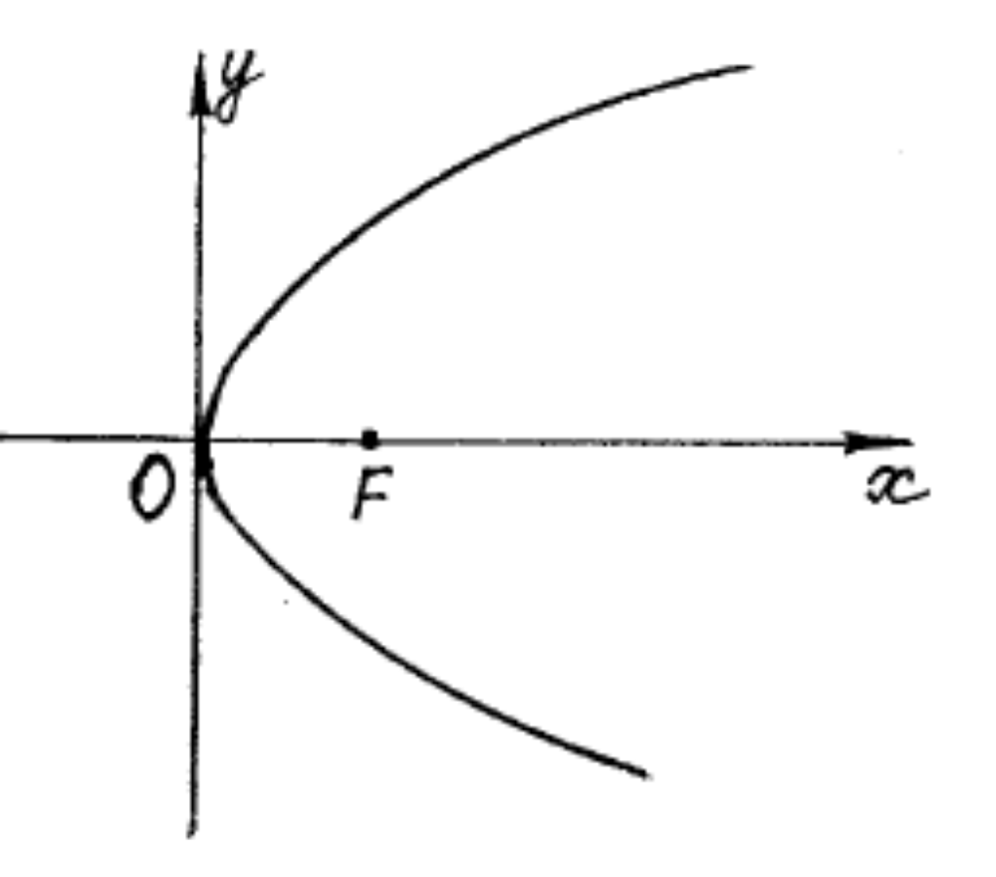
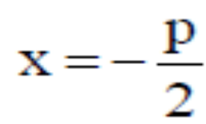
Каноническое уравнение параболы:
y² = 2px.
Уравнение содержит y лишь в четной степени, следовательно кривая симметрична относительно оси Ox.
Ox – фокальная ось.
Точка O(0; 0) при x = 0 y = 0 – вершина параболы.
p > 0 – параметр параболы.
x ≥ 0 – кривая располагается в правой полуплоскости.

Slide 28
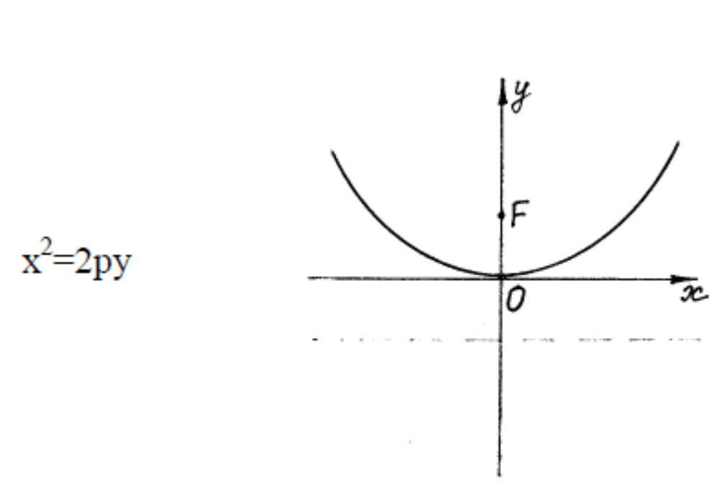
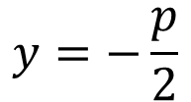
Замечание. При другом выборе системы координат получаются канонические уравнения другого вида.
$$y=−\frac{p}{2}$$

Slide 29
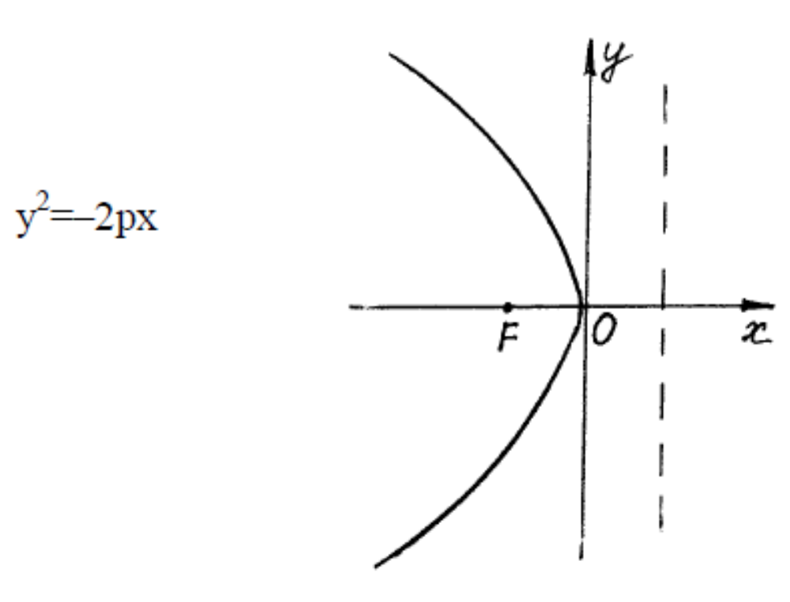
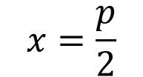
$$x=\frac{p}{2}$$

Slide 30
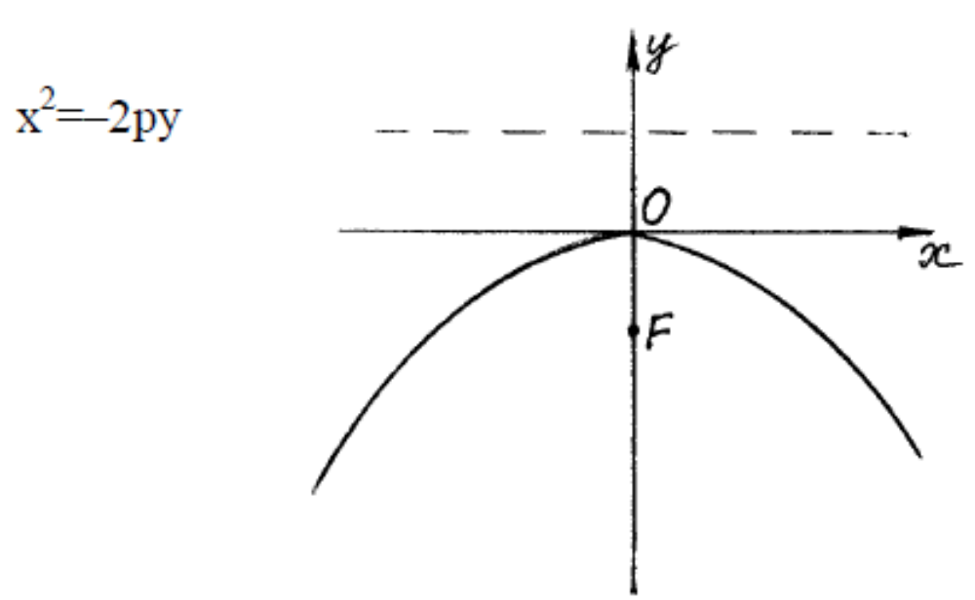
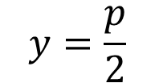
$$y=\frac{p}{2}$$

Slide 31
Уравнение
y = ax² + bx + c (a ≠ 0)
определяет параболу, ось которой перпендикулярна оси абсцисс.
Аналогично, уравнение
x = my² + ny + p (m ≠ 0)
определяет параболу, ось которой перпендикулярна оси ординат.

Slide 32
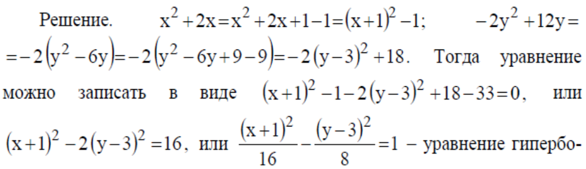
Пример.
О₁ (-1; 3).

Slide 33
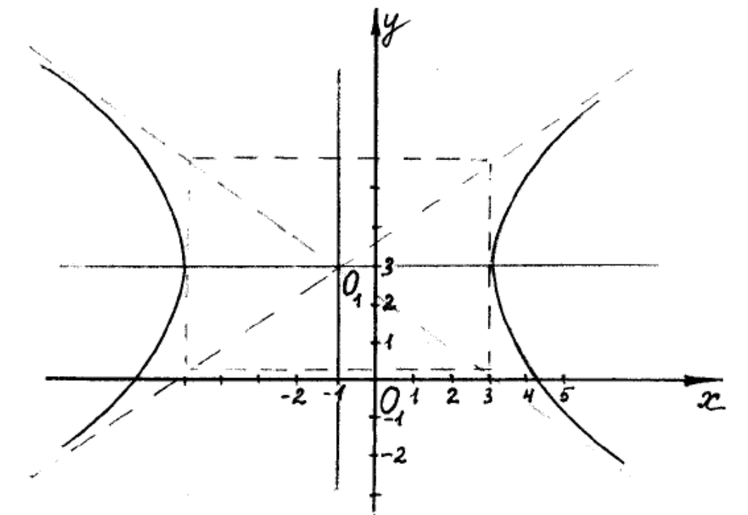

Slide 34
Применение кривых второго порядка к решению экономических задач
Пример. Два предприятия, отстоящие одно от другого
на 100 км, производят некоторое изделие, причем
фабрично-заводская цена изделия на обоих
предприятиях одинакова и равняется р. Пусть
транспортные расходы на перевозку единицы изделия от
предприятия А до потребителя составляют 9 руб/км,
а от предприятия В – 3 руб/км. Как будет разделен
рынок сбыта, если расходы потребителей должны быть
одинаковыми?

Slide 35
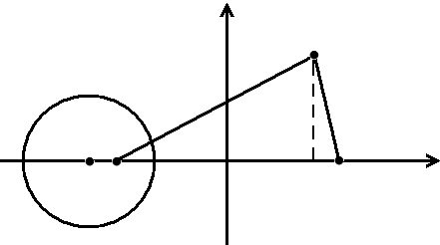



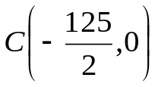



Проведем через середину отрезка АВ оси системы координат. Допустим, что потребитель находится в точке P(x; y); введем обозначения AP = s₁, BP = s₂.

Slide 36
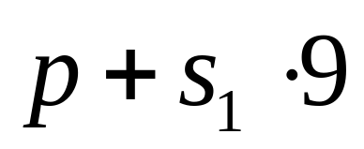
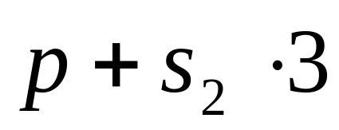
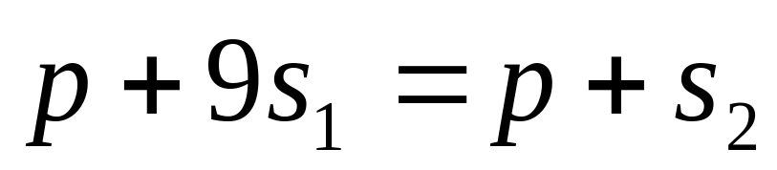
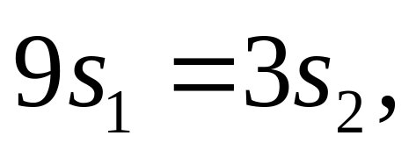
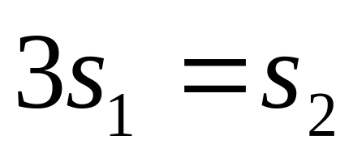
Расходы потребителя на приобретение единицы изделия у предприятия А составляют:
а у предприятия В:
Расходы потребителей одинаковы, если
или
откуда

Slide 37
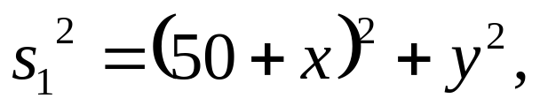
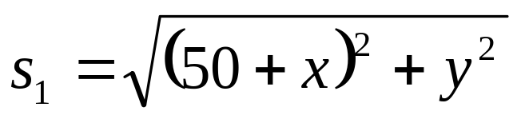
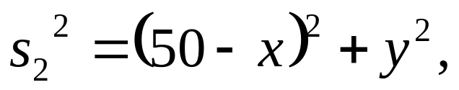

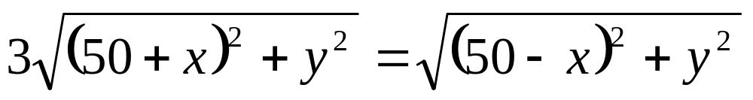
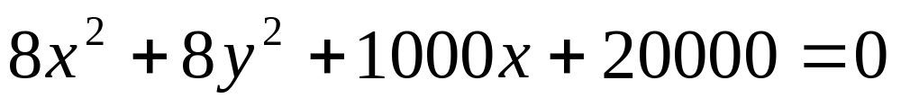
Из рисунка видно, что
и
Для потребителя расходы на приобретение изделия одинаковы, если
или
или
откуда
или
или после сокращения

Slide 38
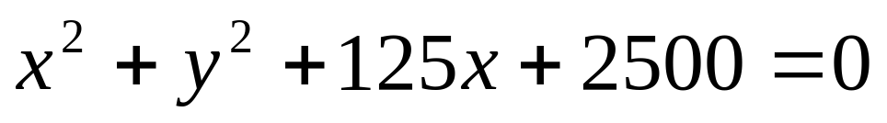
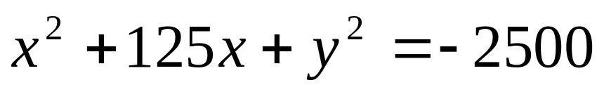
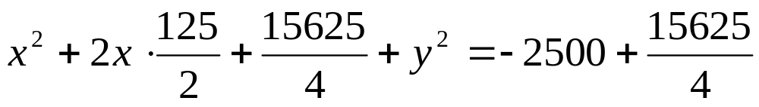
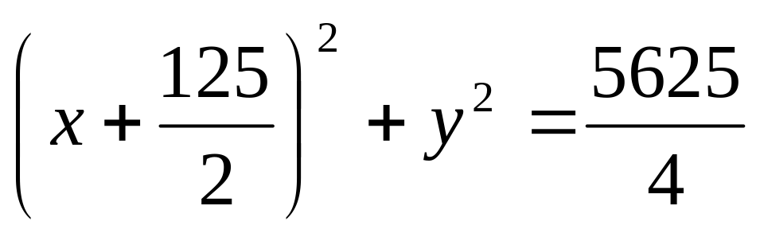
Деля обе части уравнения на 8, получим:
Преобразуя далее, получим:
откуда в итоге
или

Slide 39
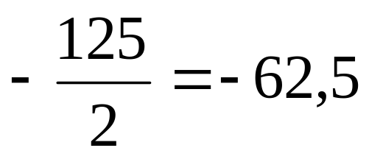

Это – уравнение окружности, центр которой находится на
оси абсцисс и имеет абсциссу
а радиус есть
Для потребителей, находящихся на этой окружности, расходы на приобретение изделия одинаковы. Для потребителей, находящихся вне окружности, расходы на приобретение изделия ниже на предприятии В, а для потребителей, находящихся внутри окружности, - на предприятии А.

Slide 40
Следовательно, рынок будет поделен так:
а) потребители, находящиеся внутри окружности, будут закупать данное изделие на предприятии А;
б) для покупателей, находящихся на окружности, безразлично, на каком предприятии будут производиться закупки;
в) потребители, находящиеся вне окружности, будут изделие на предприятии В.

Slide 41


2. Полярная система координат

Slide 42


Slide 43

x
A

Slide 44
Для произвольной точки М имеем
OA = x, AM = y, OM = ρ, ∠AOM = ϕ.
Из прямоугольного треугольника AOM (ϕ - острый угол) находим
OA = OM cosϕ, AM = OM sinϕ, или
x = ρ cosϕ, y = ρ sinϕ.
Полученные формулы справедливы для любого угла ϕ.
Так выражаются прямоугольные координаты точки М через ее полярные координаты.
(1)

Slide 45

Далее, из прямоугольного треугольника AOM получаем
$OM=\sqrt{{OA}^{2}+{AM}^{2}}$, $tgφ=\frac{AM}{OA}$,
или
$ρ=\sqrt{x^{2}+y^{2}}$, $tgφ=\frac{y}{x}$,
$cosφ=\frac{x}{ρ}$, $sinφ=\frac{y}{ρ}$.
Так выражаются полярные координаты точки М через ее прямоугольные координаты.
(2)
(3)

Slide 46


Slide 47


Slide 48


$ρ=3\sqrt{sin2φ}$.
Пример. Дано полярное уравнение линии

Slide 49


Slide 50


Slide 51



$$ρ^{2}=9sin2φ=18sinφ∙cosφ$$
и воспользуемся формулами (2) и (3).

Slide 52


Slide 53




Пример. Найти полярное уравнение окружности
Воспользуемся формулами (1) и (2):
- искомое уравнение.
$x^{2}+y^{2}−2yR+R^{2}=R^{2}$,
$x^{2}+y^{2}=2yR$.
$ρ^{2}=2Rρsinφ$,
$$ρ=2Rsinφ$$

Slide 54

Пример. Построить линию $ρ=\frac{2}{1−cosφ}$ в полярной системе координат по точкам, задавая значения через промежуток $\frac{π}{8}$, начиная от ϕ = 0. Найти уравнение линии в прямоугольной системе координат.
Решение. Найдём область определения. Поскольку полярный радиус неотрицателен, а знаменатель недолжен обращаться в 0 то: $1−cosφ>0$, $cosφ<$1.
Если посмотреть на график функции $y=cosφ$ и прямую $y=1$, то видно, что синусоида расположена не выше прямой, а значит, неравенство $cosφ<$1 выполнено для любого значения «икс».

Slide 55


На угол $φ$ не наложено никаких ограничений. Строим лучи от 0 до 2π с интервалом $\frac{π}{8}$ (22,5 градусов).

Slide 56


Slide 57

Итак, получаем полярные координаты, используя калькулятор (округляем до сотых):
$φ=0⇒ρ=\frac{2}{1−cos0}=\frac{2}{1−1}=\frac{2}{0}→∞$,
$φ=\frac{π}{8}ρ=\frac{2}{1−cos\frac{π}{8}}≈2$6
и т.д.
Заполняем таблицу, округляя значения ρ до целых значений.

Slide 58

ϕ | 0 | $$\frac{π}{8}$$ | $$\frac{π}{4}$$ | $$\frac{3π}{8}$$ | $$\frac{π}{2}$$ | $$\frac{5π}{8}$$ | $$\frac{3π}{4}$$ | $$\frac{7π}{8}$$
ρ | →∝ | 26 | 7 | 3 | 2 | 1 | 1 | 1
ϕ | π | $$\frac{9π}{8}$$ | $$\frac{5π}{4}$$ | $$\frac{11π}{8}$$ | $$\frac{3π}{2}$$ | $$\frac{13π}{8}$$ | $$\frac{7π}{4}$$ | $$\frac{15π}{8}$$ | 2π
ρ | 1 | 1 | 1 | 1 | 2 | 3 | 7 | 26 | →∝

Slide 59
Парабола с вершиной в т. (-1;0)

Slide 60


Найдем уравнение линии в прямоугольной системе координат.
где $ρ=\sqrt{x^{2}+y^{2}}$, $cosφ=\frac{x}{ρ}$, тогда
$ρ=\frac{2}{1−\frac{x}{ρ}}$ , $ρ=\frac{2ρ}{ρ−x}$ , $ρ^{2}−ρx=2ρ$ ,
$x^{2}+y^{2}−x\sqrt{x^{2}+y^{2}}=2\sqrt{x^{2}+y^{2}}$,
$x^{2}+y^{2}=\sqrt{x^{2}+y^{2}}(x+2)$,
$\sqrt{x^{2}+y^{2}}=x+2$, $y^{2}=4(x+1)$.
$$ρ=\frac{2}{1−cosφ},$$

Slide 61

Каноническое уравнение параболы, симметричное относительно оси Ox : y² = 2px.
Полученное уравнение: $y^{2}=4(x+1)$.
Следовательно, p = 2, вершина в точке (-1; 0).
y
или x = -1
F(1; 0)
-2
-1
x

